Slide 2
前言
人工智慧依其智慧的強弱，分為弱人工智慧及強人工智慧。目前接觸的人工智慧差不多都可以歸結在弱人工智慧的範疇，其不要求機器具有人類完整的認知能力，而只需要通過大量的數據來建立一個模型，進而使用這個模型來處理一些問題。強人工智慧，則要求機器能夠像人類一樣處理各種各樣的事件，並且模擬出人類才擁有的意識、感性、知識和覺悟等特徵。
在電腦中模擬人腦的神經處理機制，這種機制與人腦接受刺激以後產生電訊號的回饋類似，神經網路能夠通過反向傳輸這一設定模擬回饋。通過大量的照片學習，機器能夠做到比人類更準確的圖片辨識率。然而在高層次的人類行為，例如心理的模擬上，機器仍不具有相關的能力。

Slide 3
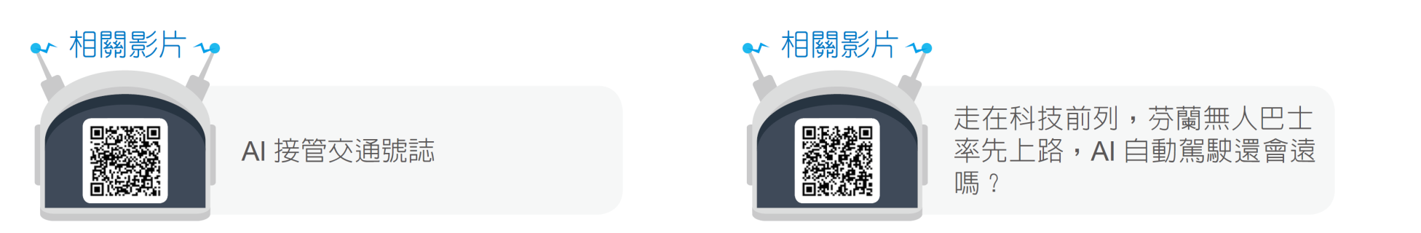

8-1 人工智慧未來趨勢
8-1-1 人工智慧在交通上的應用
人工智慧自動駕駛汽車，透過感知技術辨識交通號誌與標誌、其他車輛、自行車和路上行人等周圍環境，擁有人類駕駛決策的屬性和技巧。對於潛在危險可以做出安全的反應，且反應速度較人類快速。在交通壅塞方面，也可利用設置於路口的攝像機，蒐集路口的數據匯入雲端分析，並算出在尖峰時段與離峰時段最合適的紅綠燈秒數來調節車流，以號誌自動化解決塞車問題。

Slide 4
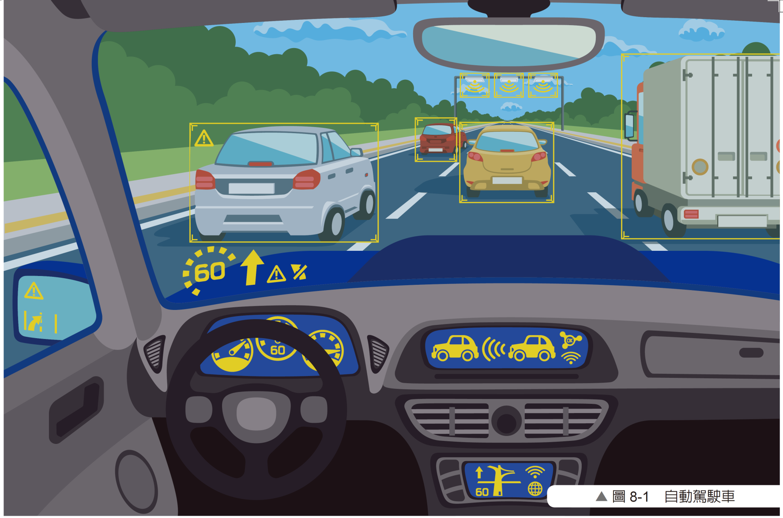

Slide 5
近期將在淡海新市鎮畫定一個區域作為實驗場域，在淡水輕軌最終站崁頂站到淡海美麗新影城廣場之間畫定一個口字型的區域，作為自駕車試車的實驗場域。若無人巴士正式上市後，相關的交通法規、停車空間、交通號誌及道路設施等都需要進行必要的調適與更新。因應國際趨勢，現在汽車業者自組台灣自駕車技術聯盟，要開始生產台灣國產自駕車。

Slide 6
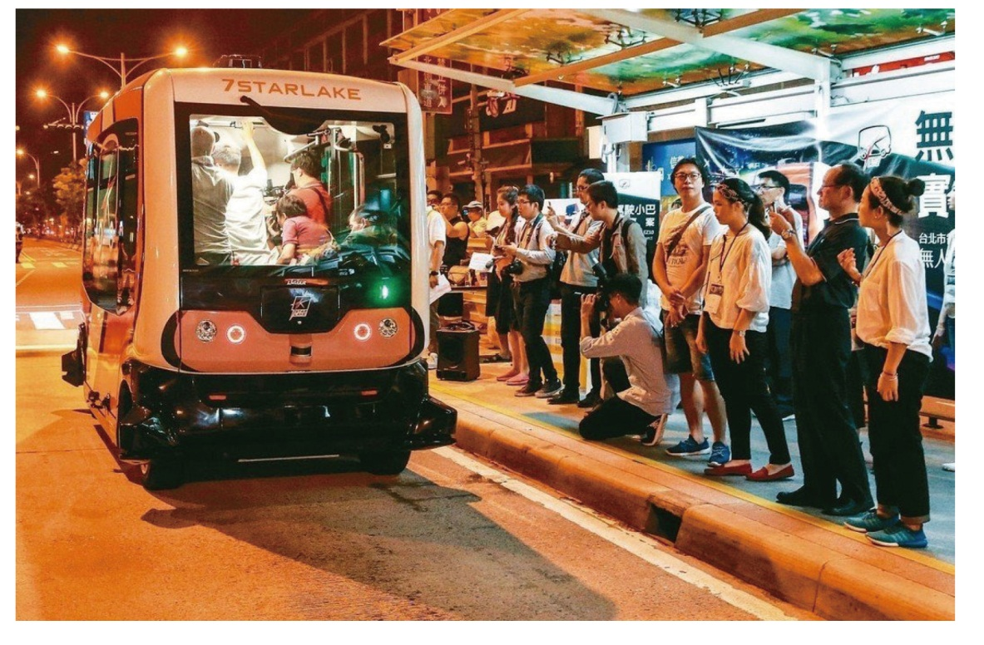
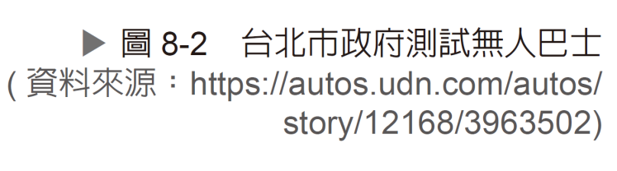

Slide 7
自動駕駛車在美國汽車工程師學會(SAE)已經有明確而嚴格的定義，將自動化程度分為Lv0-Lv5，在市面上能買到的車款，大多數介於Lv2-3之間Tesla的Autopilot 可以稱為Lv2+，當前的科技對於全自動駕駛，還是有一段艱難的距離，若Lv5完全自動化的無人自動駕駛車輛能真正的問世，政府也應該推出相應法規以及交通規則，且提供一個安全的環境也是必須的。

Slide 8
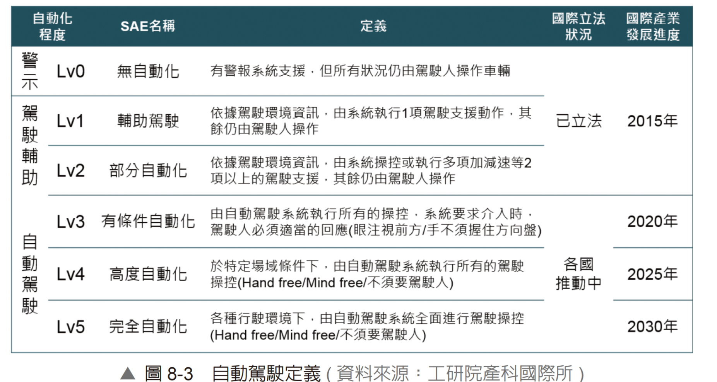

Slide 9
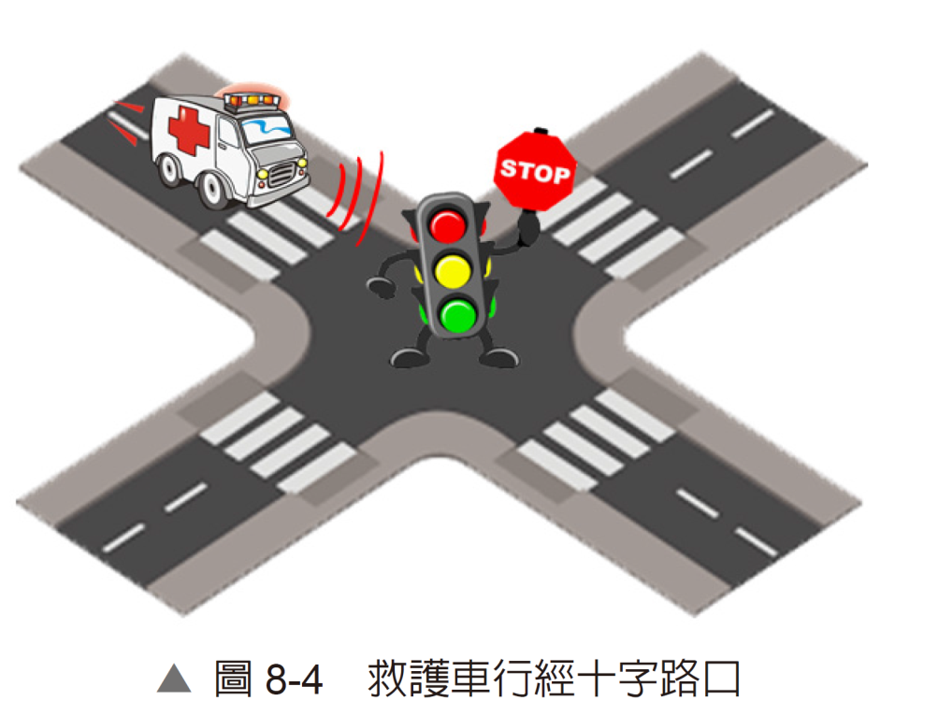
當有救護車行駛路口時，可以向鄰近路線的智慧車輛進行警示，也與號誌系統做警示資訊，能夠將紅綠燈做即時的調整，為救護車提升救援速度，同時也能保障路上行車安全。

Slide 10
潛在問題，像軟體的可靠性，是否能在不同的天氣類型下不受影響，或是在車輛數量龐大的情況下，是否受到干擾；資訊安全性，是否會遭到駭客侵入系統，影響行車安全，也失去個人隱私。

Slide 11
8-1-2 人工智慧在教育上的應用
人工智慧在教育方面的運用，目前大多屬於輔助的腳色。多應用在老師教學時，透過一些評量，再經由人工智慧分析，讓老師可以了解學生的學習狀況，透過這些數據來給予老師們在教學上建議以及輔助。
目前市面上產品SMART SPARROW、日本東京理科大學也做出一個機器人教師。

Slide 12
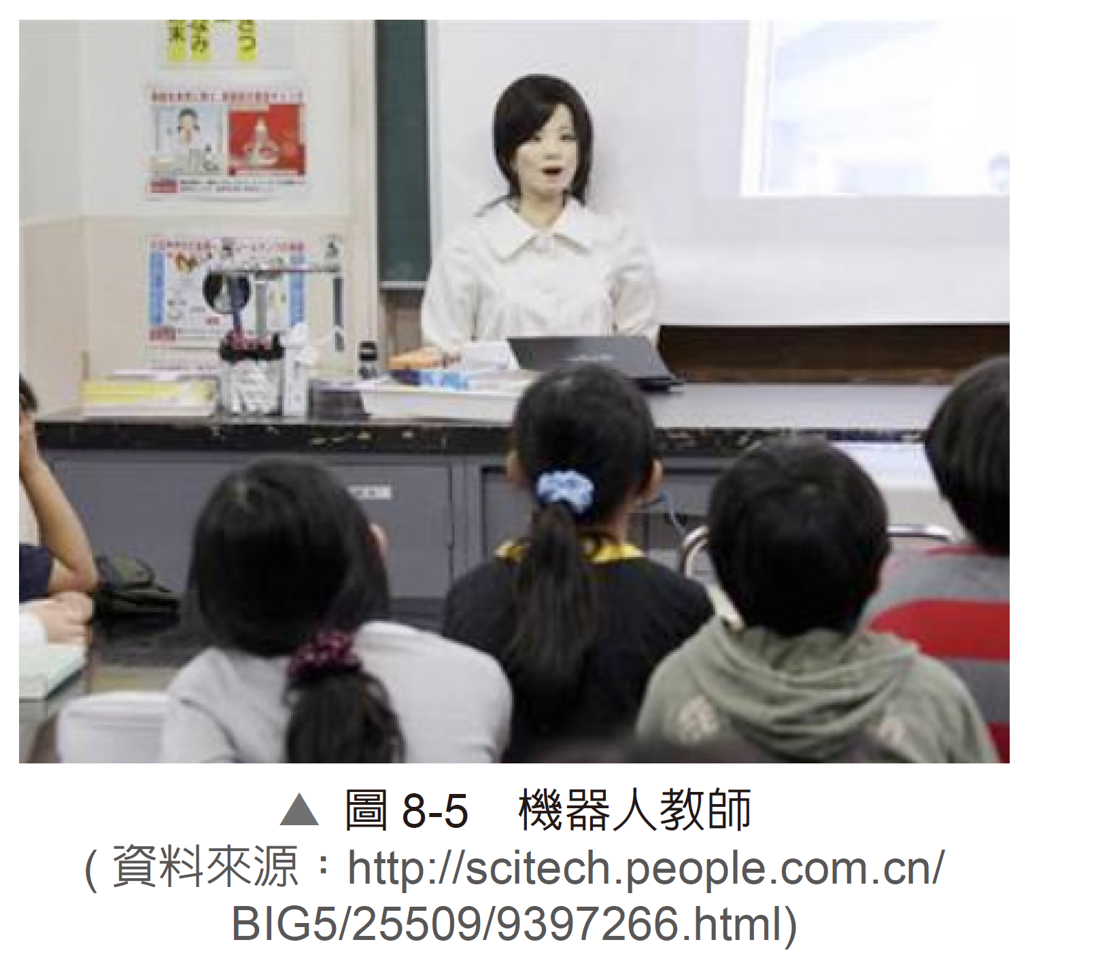
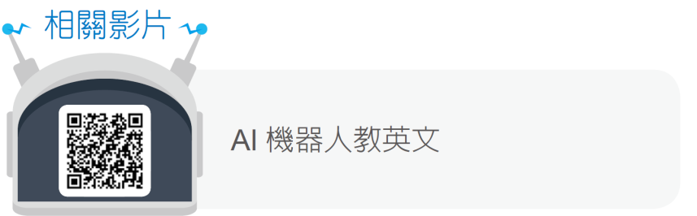

Slide 13
人工智慧的發展趨勢強烈，進步速度也越來越快。教育方面，朝向如何讓教學內容更多元，讓即時的時事可以隨時加入到課程中。還有許多問題需要克服。如何了解學生在學習當下是否了解？當學生發生問題時，如何獲得幫忙？這些人際上的互動、情感上的交流等。
人工智慧教學，可以有考試、學習上的數據分析，對於教師可以有更多時間用在發現學生的問題。
這些人工智慧教學與ICT(資訊與通信科技Information and Communication Technology，簡稱ICT)結合所帶來的便利，讓家長知道小孩學習內容外，也可以讓學生對於不熟的地方，可以多次複習。

Slide 14
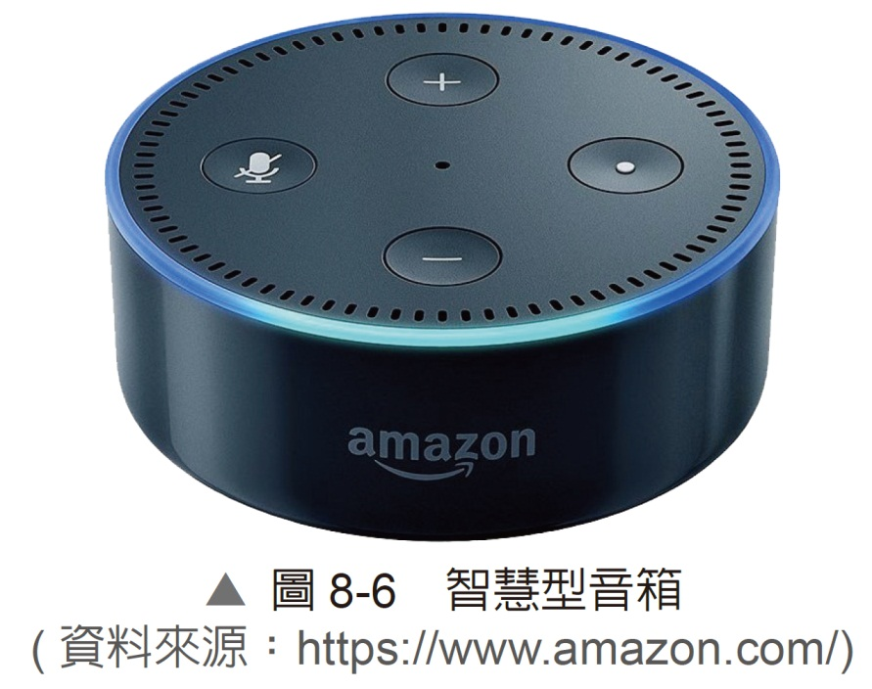
8-1-3 人工智慧在居家上的應用
絕大多數的運算都是透過雲端回傳至伺服器，故對於設備的處理器能力要求並不高。

Slide 15
透過不斷的學習以及接收更多外界的資訊來達到更好的回應效果。
隨機式的掃地機器人，一開始先隨機掃，透過碰撞(或偵測)來確認這個室內空間的格局，未來就會更有效率地進行打掃。能透過鏡頭來判斷障礙物是否可以推開，可以加速室內平面圖的繪製以達到更高的打掃效率。
居家應用的大方向都是朝著使用人工智慧來當作家裡的管家，能夠替使用者打理家中大小事務這個方向來發展。

Slide 16
8-1- 4 人工智慧在醫療上的應用
現在醫療人員嚴重不足，因此為了節省時間，各家醫院都利用自動付費機來取代櫃台的收費人員、利用中央病床監控系統來減少所需的護理人員。
台灣較為著名的醫療機器人，便是各大醫院皆有使用的達文西手術機器人做手術。這樣的手術方式可以讓病患的傷口較小，恢復得快還能提高手術的效率，如圖8-8。它使用3D-HD超高解析度視野與仿真手腕手術器械，讓醫師擁有立體感覺，可以清晰準確的進行器械操作以及提升手術的精準度與靈活度，增加了更多完成手術的可能性[12]。

Slide 17
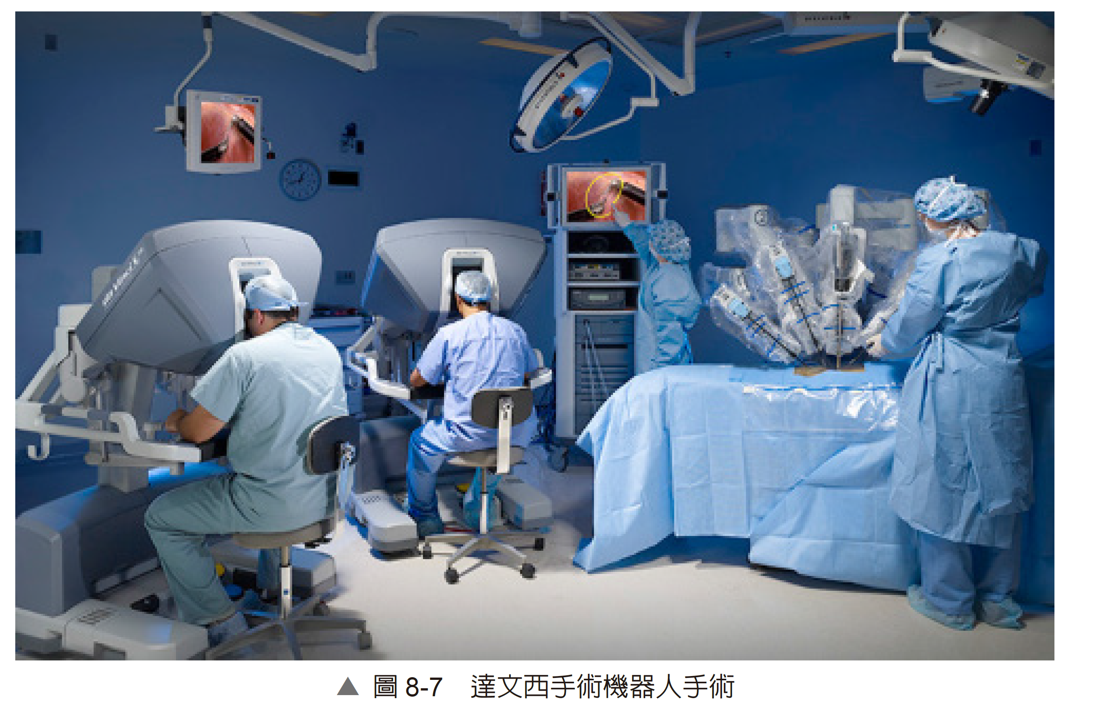

Slide 18
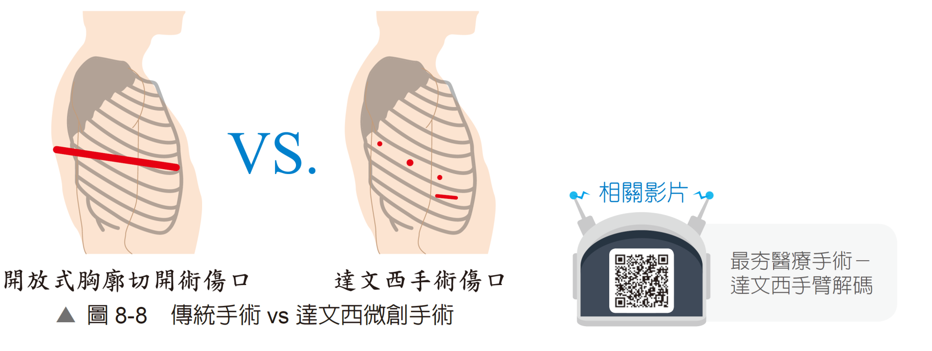


Slide 19
人工智慧能協助醫生做判斷腫瘤的部分，現在台灣部分醫院也開始使用人工智慧影像辨識的技術。臺北榮總和交通大學研發團隊現在發展的「腦部腫瘤影像判讀AI系統」正是
要教導、訓練電腦學人腦，看懂醫學影像，達到判讀診斷人工智慧化的醫療新境界[13]。訓練方式是醫生需要將許多腦瘤影像圖標註好後讓人工智慧去訓練以及測試，教電腦分辨不同型態的腦部腫瘤及影像特性，才可以提高判讀的機率[13]。

Slide 20
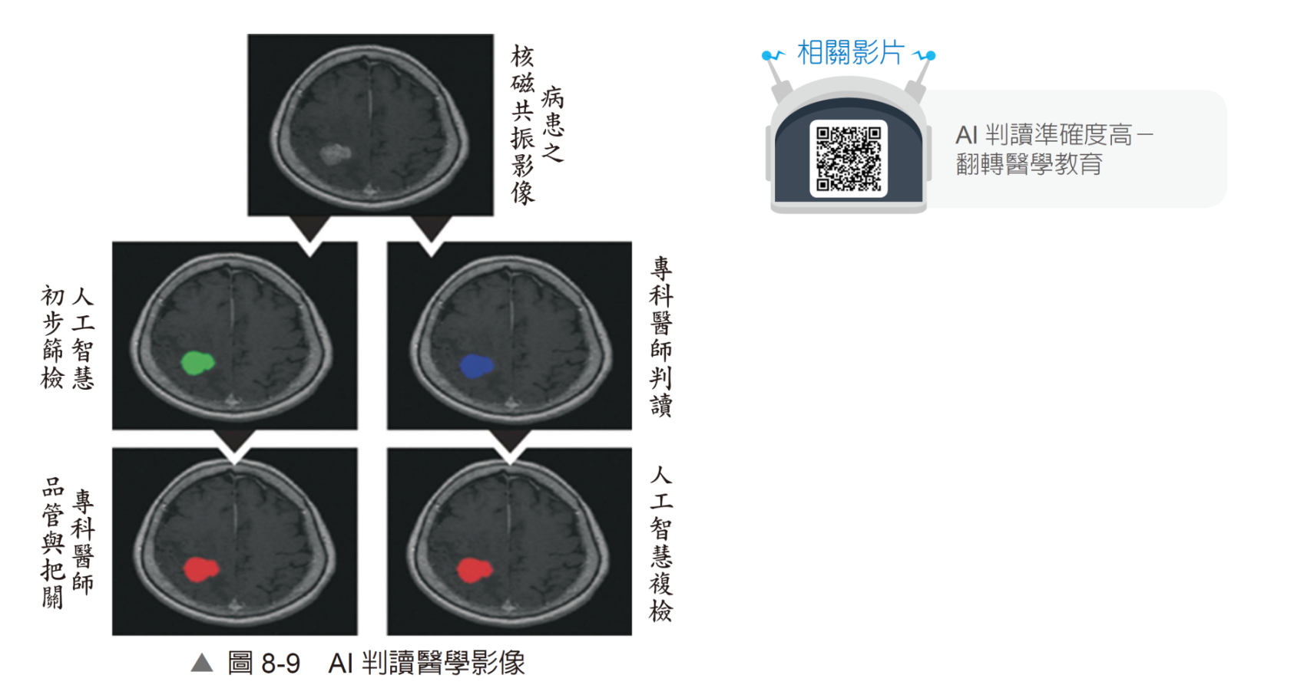

圖8-9中可以看到有五個影像圖，其中最上面的部分是原始的影像圖，右半部是醫生先找到腫瘤後，再利用人工智慧來複檢；而左半部則是讓人工智慧去判讀腫瘤的位置，之後醫生再做一次確認的工作。

Slide 21
人工智慧機器人不會累，不需要休息也不會生病，還可以在長時間的工作中不會因為疲勞而導致誤診，所以它將可以有效減少醫師的勞力負擔，具有驚人的快速的記憶力和高容量儲存力，所以可以讓人工智慧去統計病患的病歷，或是去判讀影像等部分事務，這樣不但可以幫助診斷、預防誤診，還可以縮短醫生診斷的時間。
醫療數據都是儲存於雲端，因此可能會出現個人資料等隱私洩露的風險。責任的問題，若是出現醫療過失時，應該要由誰要對這個醫療錯誤負責[17] ？

Slide 22
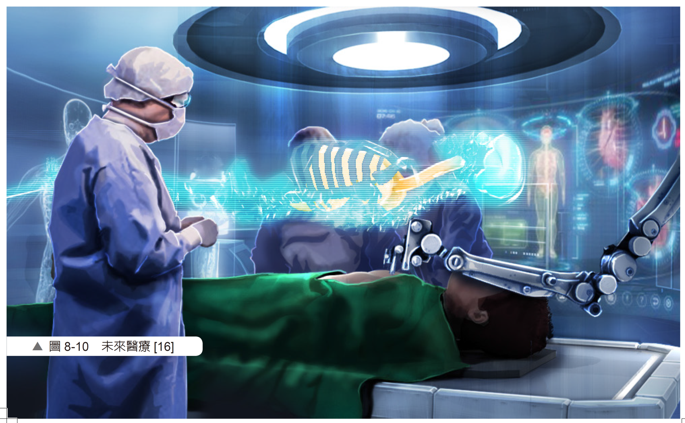

Slide 23
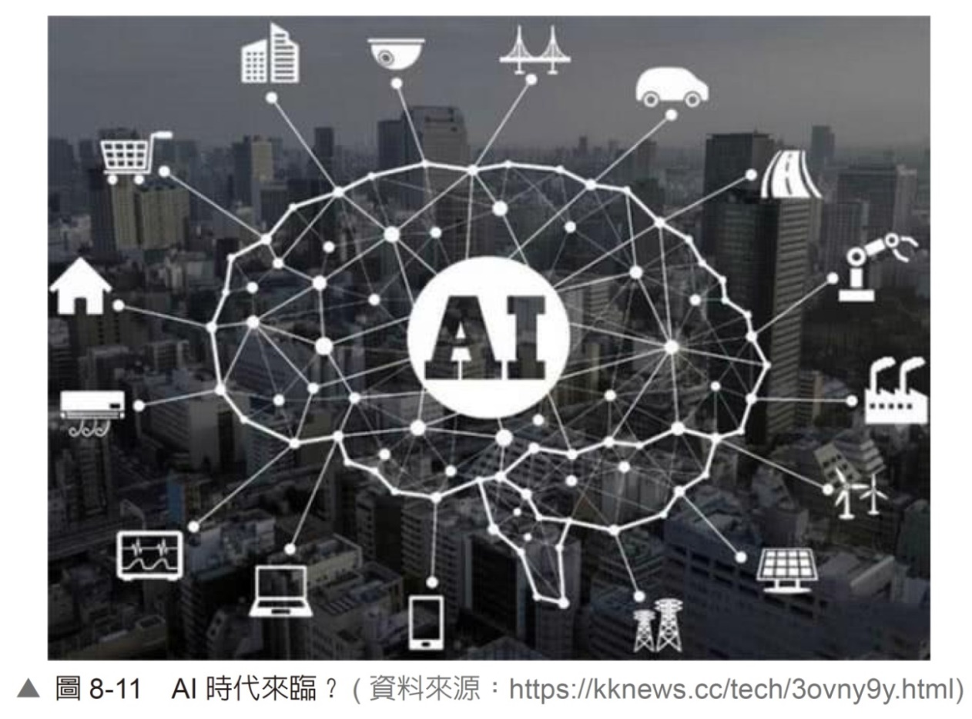
8-1-5 人工智慧在養老上的應用
各種仿生機器和智慧
化工具也能應用於養老，
有助於年輕一代減輕勞力、節省時間、確認安全、防治疾病、管理財富。

Slide 24
人工智慧機器人工作的時候，並不是重複性的照著既有的設定反覆執行，而會藉由以往的行為模式達到學習效果，能夠有效減輕照護人員的工作負擔。照護人工智慧機器人可以上下樓梯、拿取物品、監護老人在家的狀況等。
配合學習肢體動作慣性、語言表達、時間、空間等條件來分析他們需要什麼，利用精良靈敏的感測能力，即使老人行動不方便、口語表達不清，機器人也可以透過學習常規行為模式或是偵測到其他某些關鍵的要點來判斷並執行動作，需要相當強大的人工智慧學習能力、分析感測能力及足夠的資料量。

Slide 25
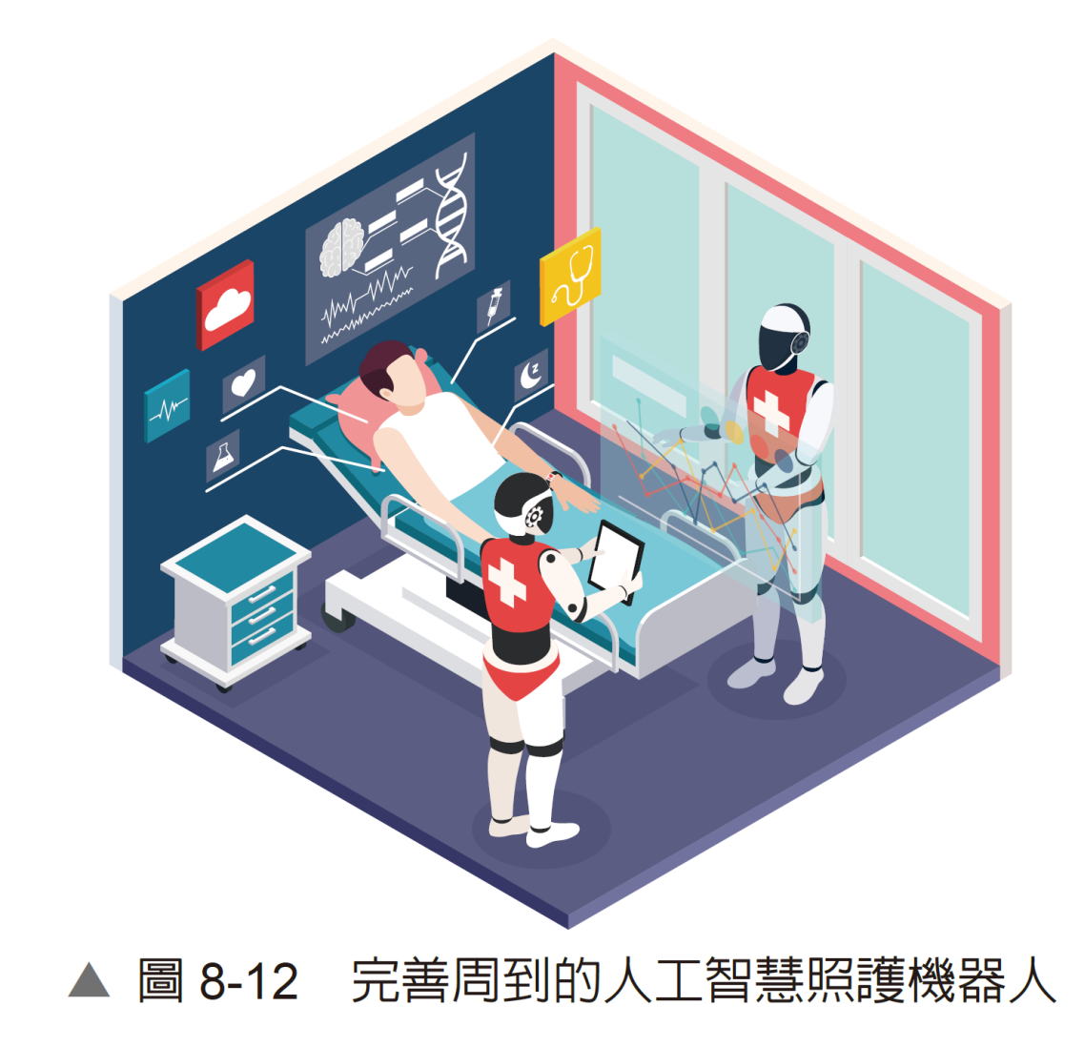

Slide 26
在未來幾十年，超高齡社會的來臨，伴隨大量醫療和照護的需求，隨著人工智慧科技的進步，無論省電效能、價格、人性化設計程度、安全機制的升級等等，發展整合趨於成熟穩定，並且能夠大量生產，不僅是家庭養老人工智慧機器人的普及化，所有相關產業也將積極轉型成自動化或半自動化的營運模式。

Slide 27
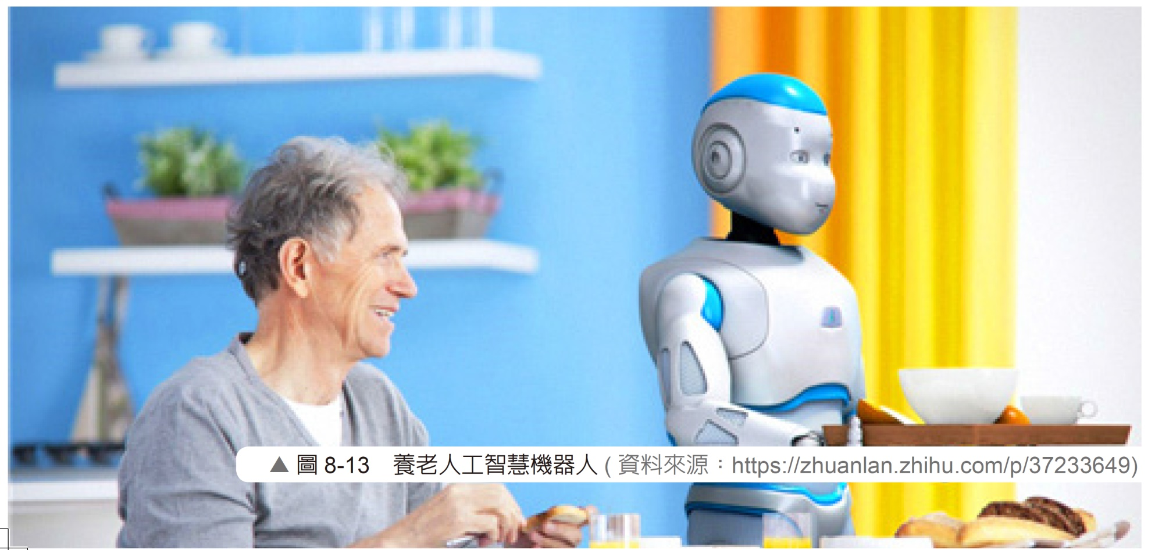

Slide 28
人工智慧診所或養老院設立所帶來的直接影響，人力需求減少，雖然人工智慧機器人可以是個好幫手，可以有效率的解決人類的種種問題，但也無法忽視它所帶來的負面影響。

Slide 29
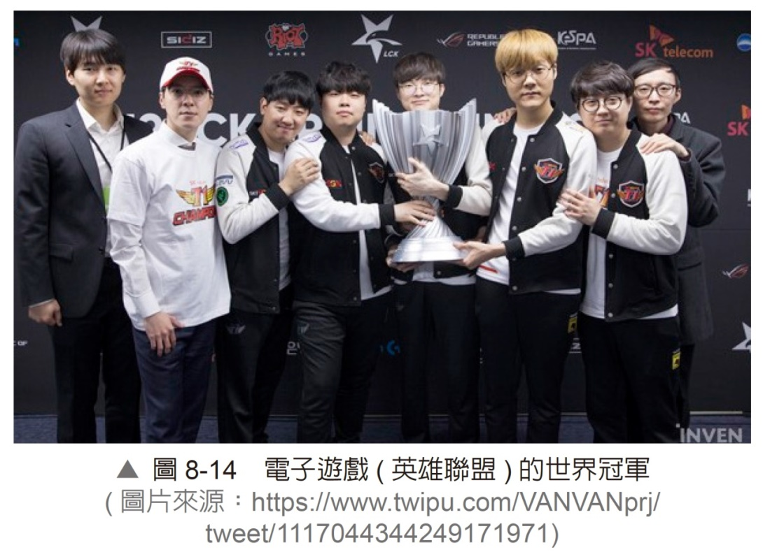
8-1-6 人工智慧在娛樂上的應用
最為經典的就是電影。電影產業讓所有人都可以享受逼真的故事和畫面，同時也逐漸導入除了用視覺和聽覺外，增加觸覺跟味覺，帶給我們身歷其境的冒險。

Slide 30
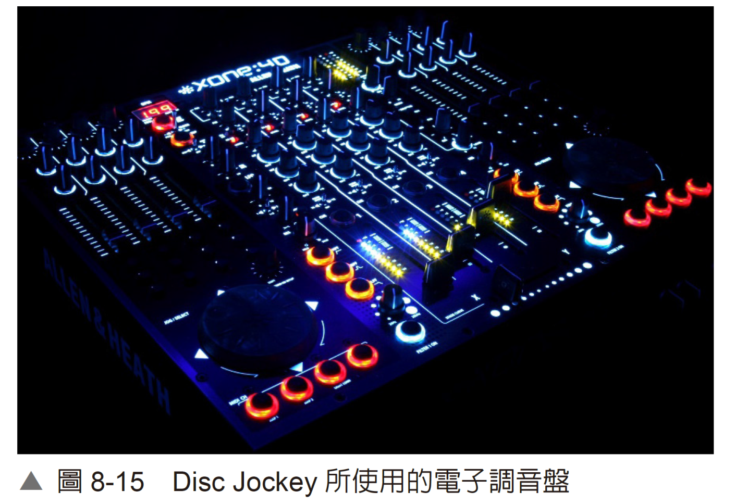

Slide 31
漸漸的有一股新興勢力正異軍突起，大幅度的改變我們對於娛樂這項事物上的方式、想像。在現在的生活周遭充斥著許多人工智慧的影子，舉凡交通、教育、醫療、居家生活探討人工智慧在娛樂方面做出什麼樣的貢獻跟改變。
許多遊戲大廠在他們的軟體中加入所謂的機器學習，透過機器學習可以改變遊戲中的關卡難度，AlphaGo，利用蒙地卡羅樹搜尋法與深度神經網路來設計。
電腦可以結合樹狀圖的數據來推斷，又可像人類的大腦一樣自我學習進行直覺訓練，藉此提高下棋實力，DeepMind 已經開發出能夠和人類在線上遊戲對戰的人工智慧，由此可見，經過深度學習的AI可以成為人類最大的對手[25]。

Slide 32
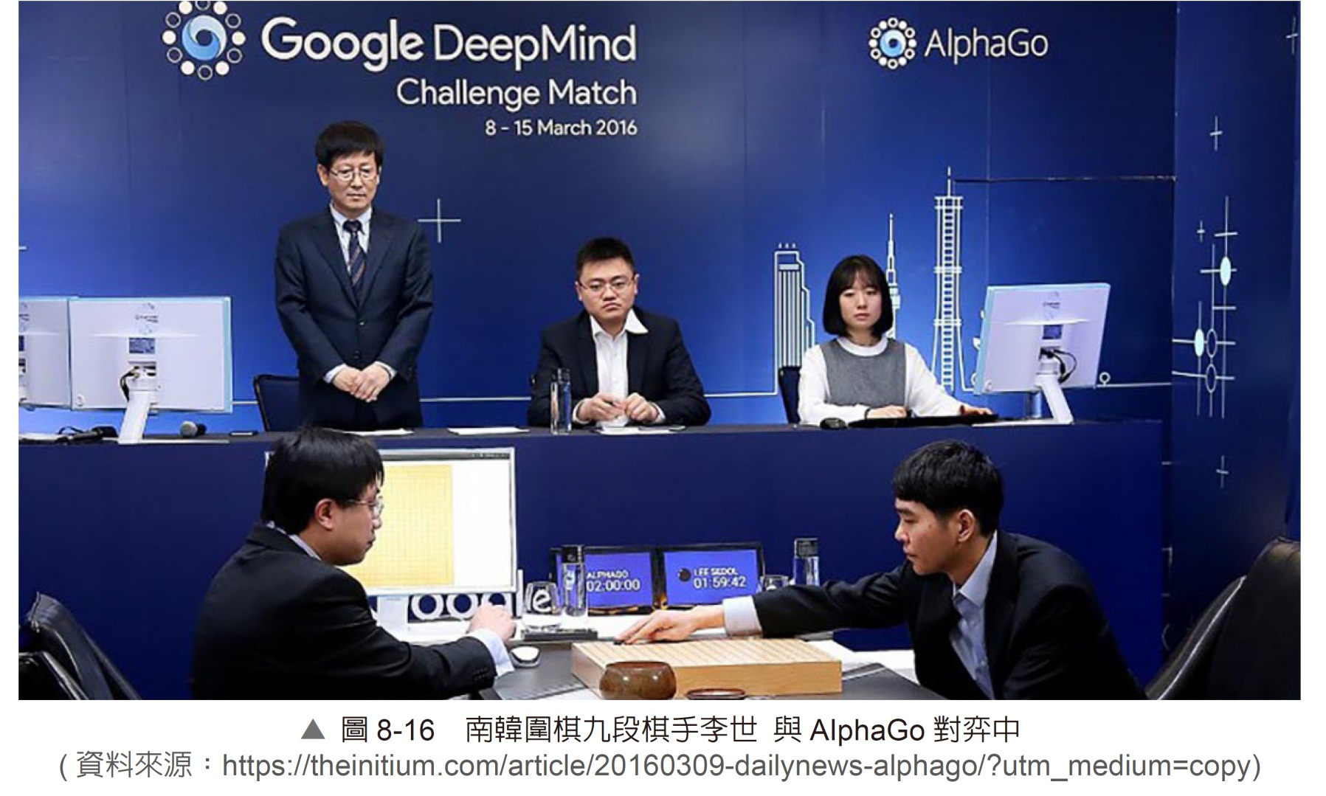

Slide 33
日本的開發商：Yamaha Corporation 開發了軟體核心引擎
VOCALOID(圖8-17)，這個軟體可以合成語音和音樂，與動畫做搭配，虛擬歌手(圖8-18)就誕生了，它可以栩栩如生的在畫面上載歌載舞，以及和觀眾互動，透過大數據及人工智慧的應用，並加以歸類和排序，人工智慧可以分析出那些劇本題材和演員是觀眾最會想看的，因此除了觀影時的體驗之外，也可以大幅的影響觀眾的觀後感。

Slide 34
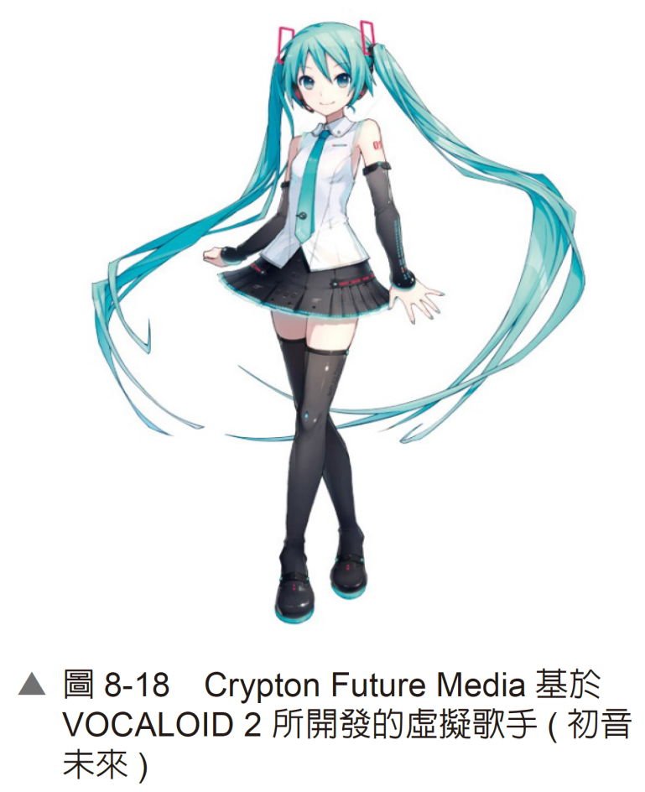
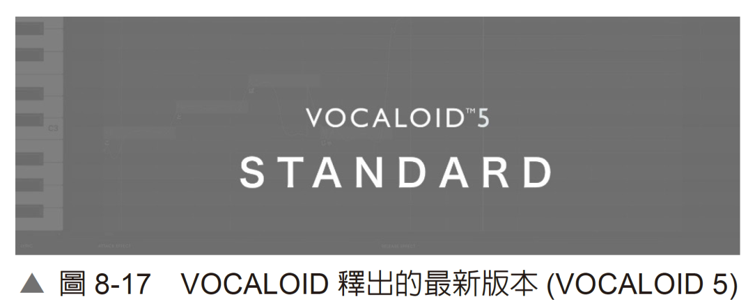

Slide 35
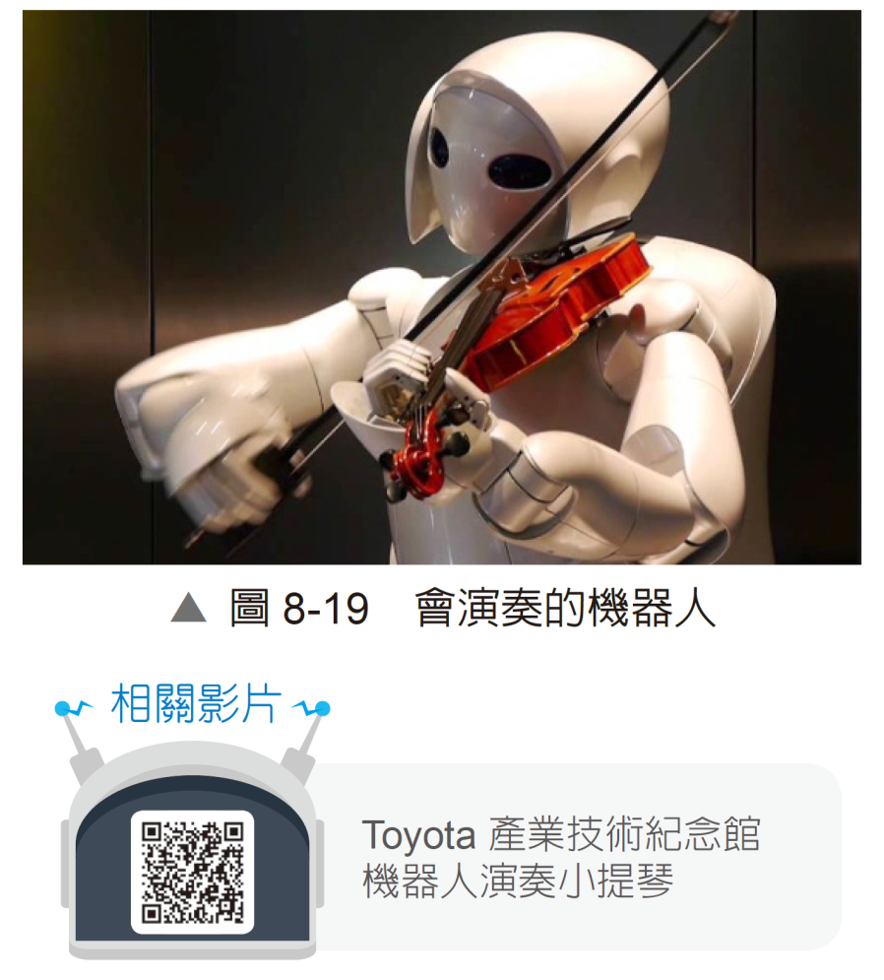
會利用機器學習的特性讓人工智慧執行編曲寫詞的工作[28]。

Slide 36
8-1-7 人工智慧在COVID-19上的應用
人工智慧，為我們提供前所未有的幫助。藉由監測大數據資料及透過人工智慧的運作，達到對未來的預測。對於有可能爆發的疫情，人工智慧的預測可以起到防範未然的作用。
來自加拿大的新創公司Bluedot，透過分析全世界的新聞報導、動植物疾病報告及官方公告等，經大數據分析後，再由公司內部的專業人員判定資料正確性，最後才對他們的客戶進行警告，以避開疾病可能爆發的危險區域。

Slide 37
Bluedot早已預測COVID-19疫情爆發的區域及擴散路徑，並在2019年12月31日就向他們的客戶發出警告。相比CDC和WHO發布官方公告提早了一周。
利用人工智慧的技術分析數據能夠掌握大量且即時的資訊，並降低人為的影響。人工智慧可以透過媒體報導、網路言論、或是行為模式等資訊，取得疾病的相關訊息，藉由醫療和人工智慧的結合，可以達到協助預測疾病的傳播，提升防疫效能。

Slide 38
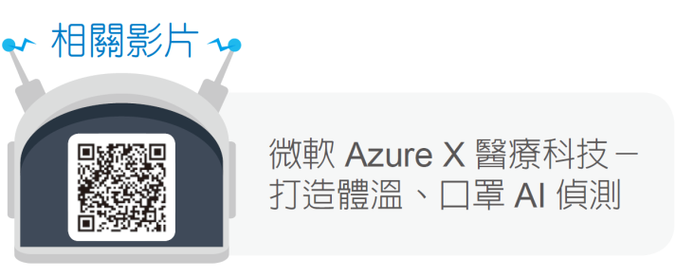
人工智慧在防疫上的應用
為確保民眾配戴口罩及體溫量測，往往需要在各個出入口增派人力管控，這不僅形成人力的浪費。
在出入口架設AI溫測儀，透過影像處理、機器學習技術配合紅外線溫度感測，即可獲得非接觸式且高精準度的體溫篩檢系統能自動辨識民眾是否佩戴口罩，並且能測量體溫，無須將臉面對著鏡頭，就可以辨識完成，有效落實防疫自動
化，也可以減少人力駐守。

Slide 39
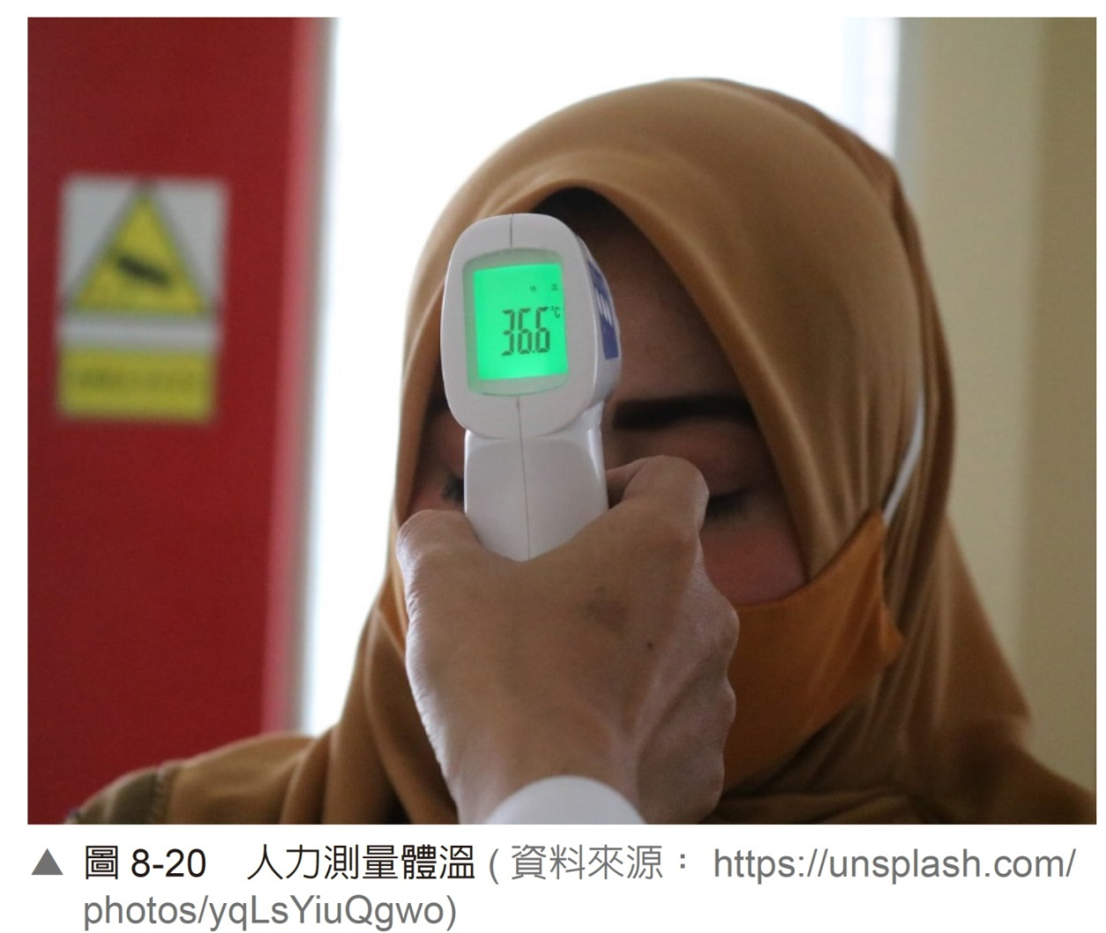

Slide 40
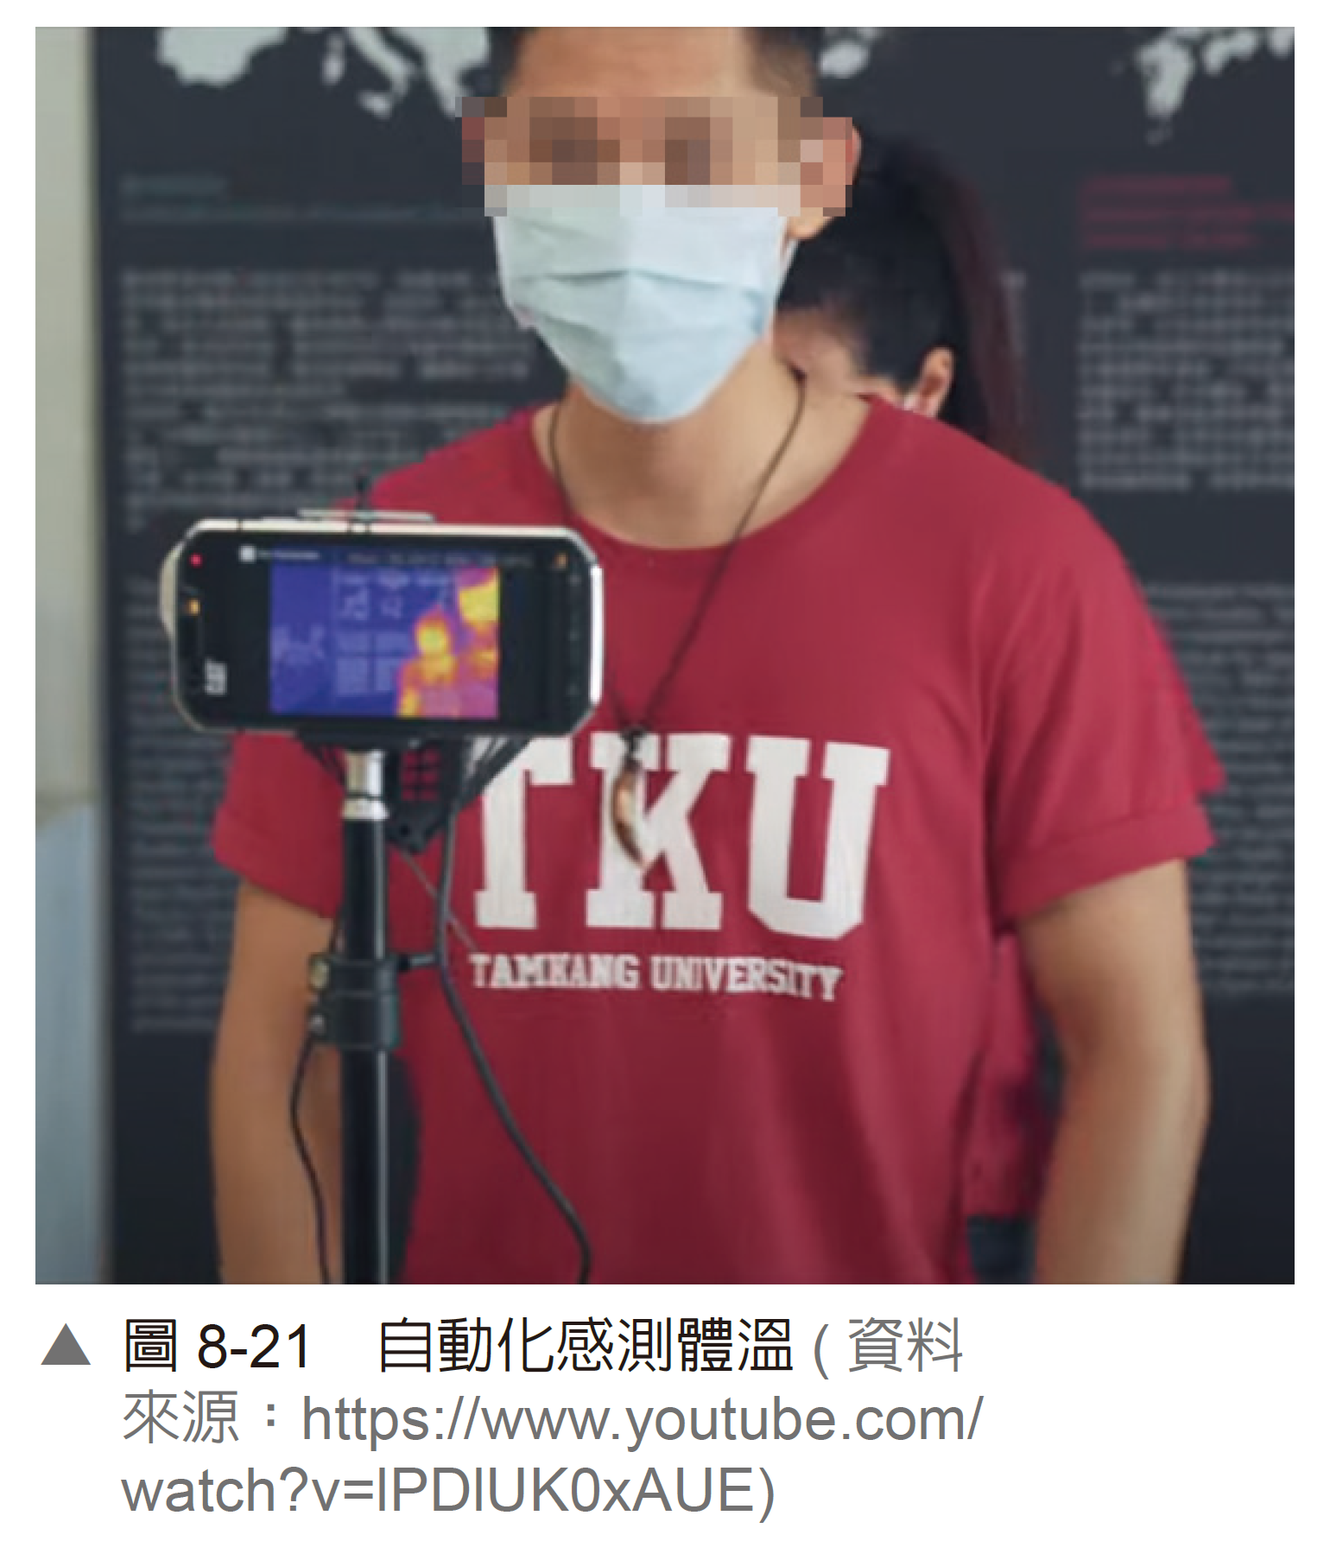

Slide 41
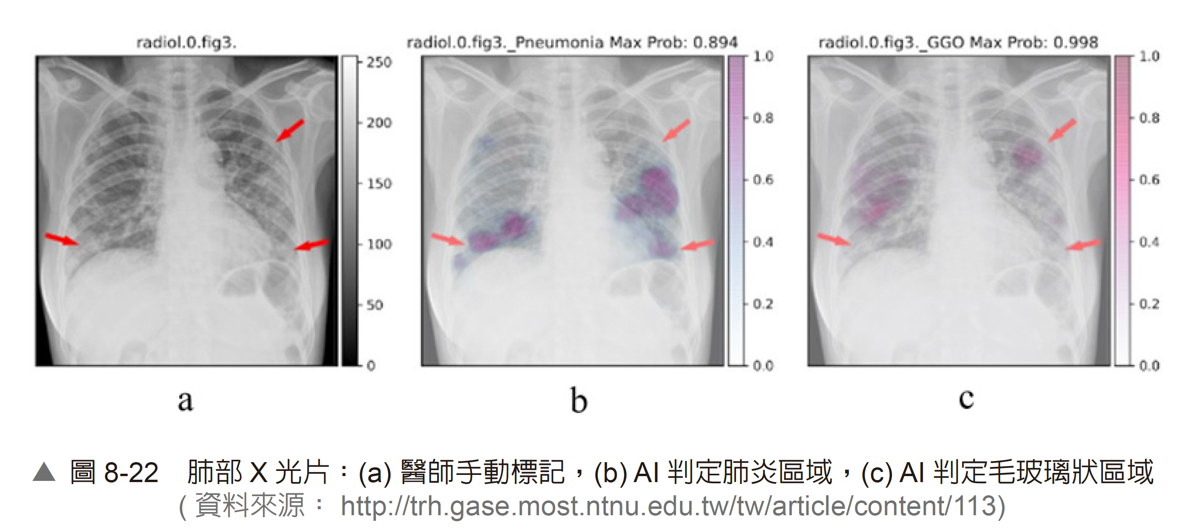
人工智慧在診斷疫情上的應用
由於COVID-19的篩檢患者數量過多，可能造成篩檢上的疏失，藉由人工智慧的機器學習可以快速的判斷疑似COVID-19的病徵當患者拍攝胸部X 光後，AI會先進行檢測，若AI判斷為高機率疑似COVID-19的X光影像，優先提醒醫師判讀。

Slide 42
國立成功大學資訊工程系蔣榮先教授率領的團隊「MedChex」，以AI人工智慧判讀胸部X 光片，讓機器學習與判讀，一秒就能辨識是否具有新冠肺炎特徵， MedChex系統即可自動檢測高危險患者並向醫生示警。
麻省理工學院研究團隊開發AI模型，透過卷積神經網路辨識「咳嗽聲是否源自COVID-19」，藉此能更迅速的過濾潛藏的無症狀感染者COVID-19對於肺部影響較大，因此在分辨COVID-19肺炎患者與其他肺炎患者之間的差異，仍需更嚴謹的科學數據去輔助AI辨別。

Slide 43
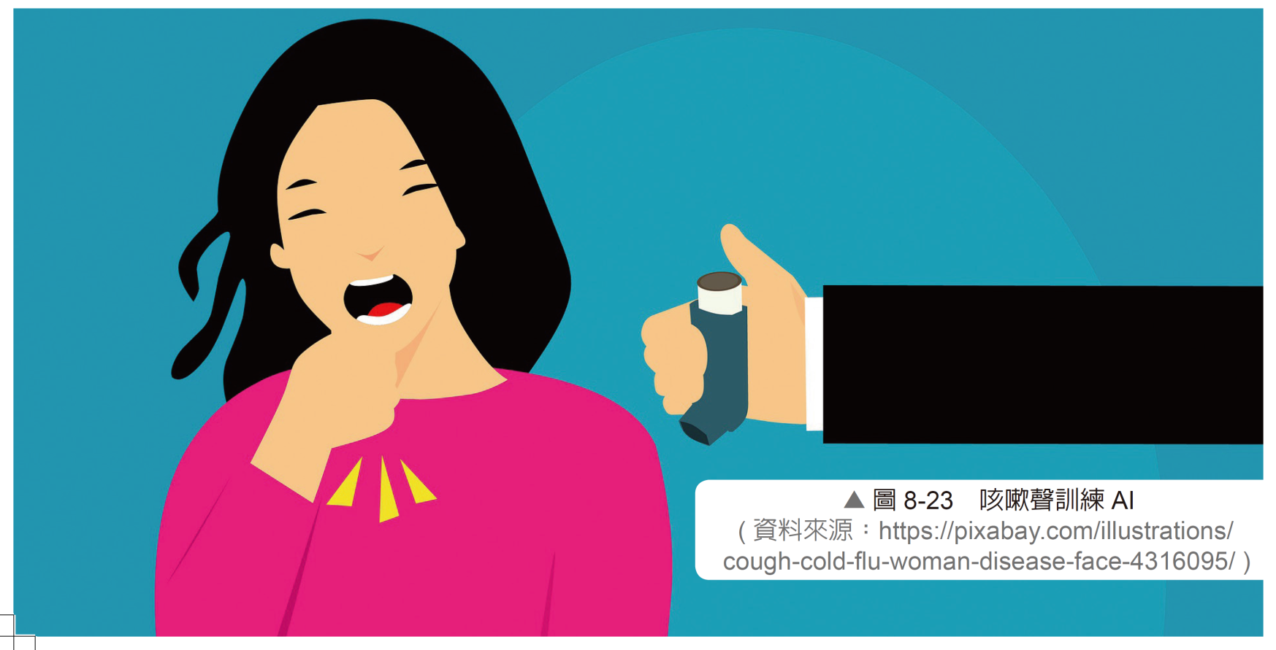

Slide 44
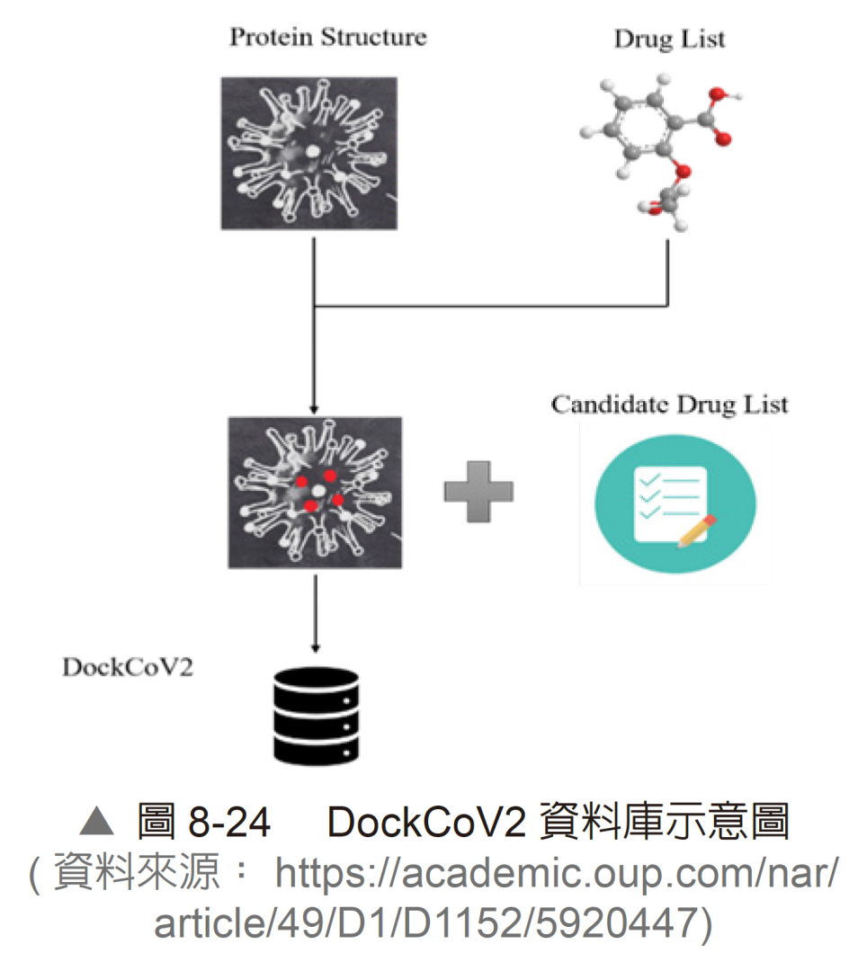
人工智慧在製藥上的應用
使用AI模擬當藥物與COVID-19病毒結合時會發生的結果，將模擬預測的結果建成資料庫「DockCoV2」，運用這些數據能大大地降低實驗失敗的成本。
除了模擬藥物成效外，結合AI、深度學習、機器學習及自然語言處裡更能大幅縮短臨床試驗的前置作業。

Slide 45
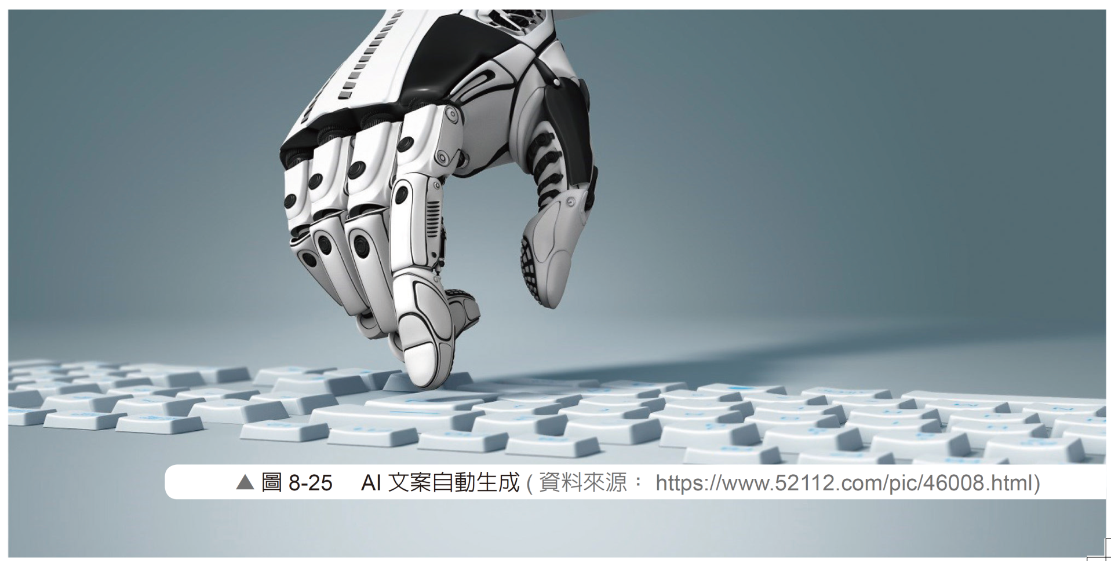
讓人工智慧包辦上述這些事情不外乎都指向一個結果，那就是有些工作再也不需要人類去做，被取代的那些人該何去何從？這是我們需要去思考的問題。

Slide 46
8-2 人工智慧省思與挑戰
計算機的深度學習和人類的自主學習相比，仍具有相當的差距。其主要的差距在於人類能夠從非常少的數據中學習到一個模型，以及人類可以能夠以直覺和心理學來建構一些模型，然而目前人工智慧在這一塊技術上還具有相當大的進步空間。
如何使計算機具備自主發展和學習的能力就非常的重要，通過大型訓練數據庫的離線處理系統來訓練。人類的學習是開放性的。

Slide 47
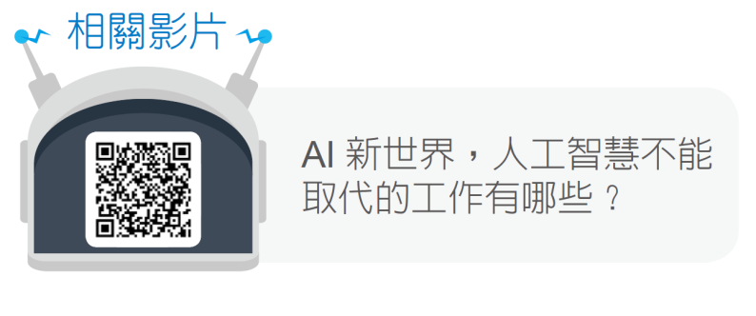

8-2-1 我的工作是否會被人工智慧取代
深度學習通常側重推理與優化，學習是一整個動態的過程，其包含推理、記憶、注意力、動機、低級運動系統、社會交往等等多個因素。

Slide 48
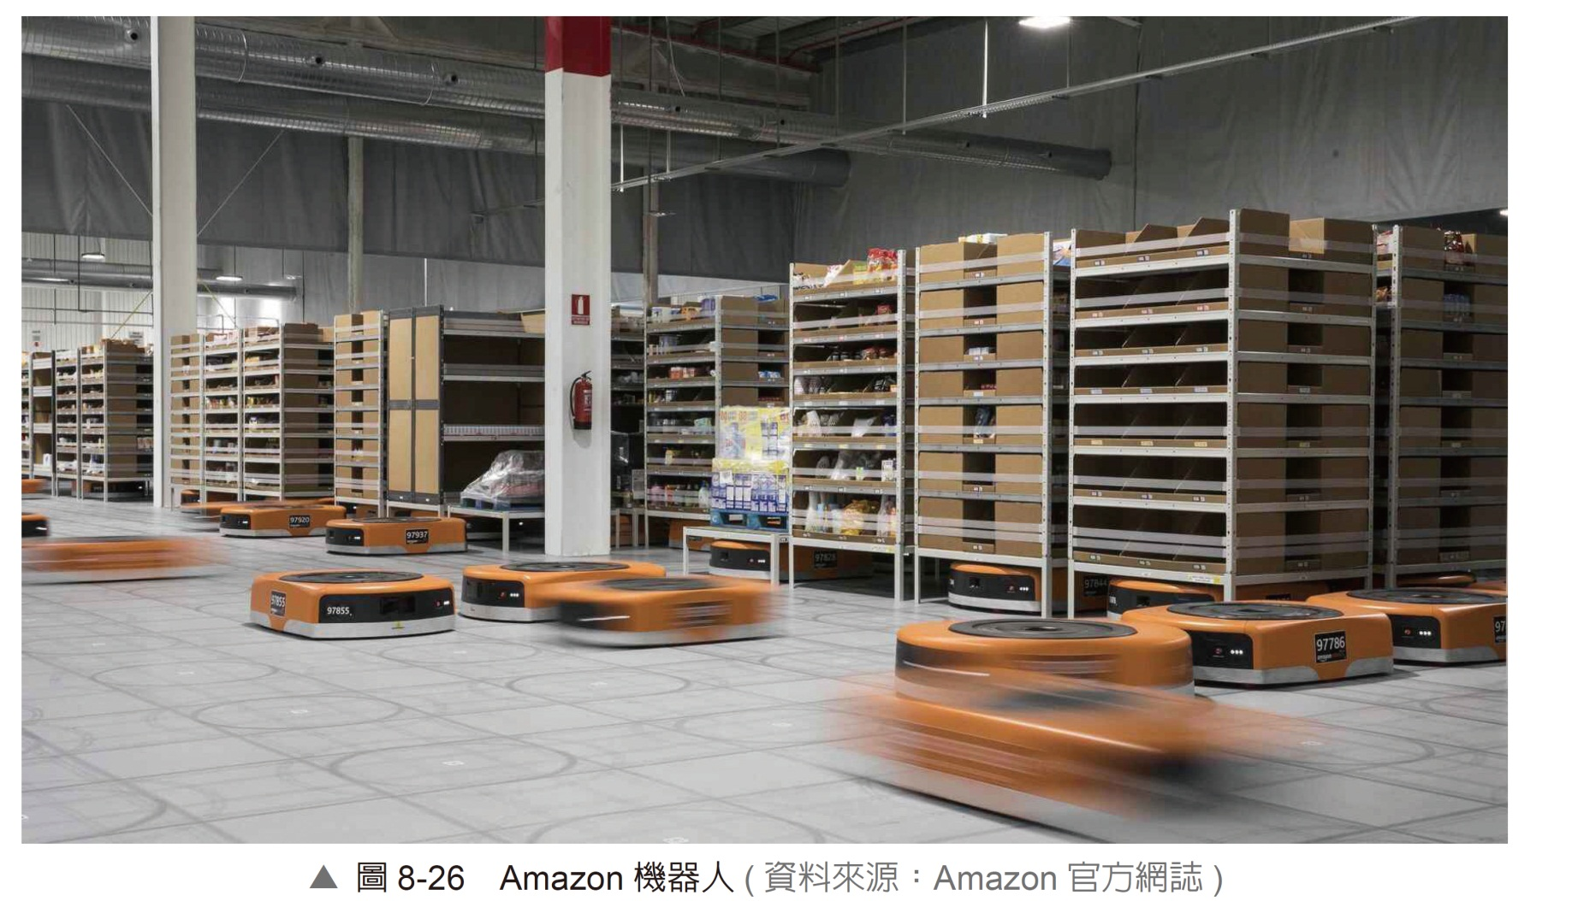

Slide 49
現在在人工智慧領域中對於問題的解決還基於非常基本的認知和判斷的階段，對於事物的理解和運用，在人工智慧領域依舊是空白。人工智慧是基於大量的資料和現有資料進行統計分析，然而要對實務的理解和運用並不是以此而來的。
能被人工智慧所取代的行業大都是進行重複繁瑣的勞動。
在人工智慧世代，創新是非常重要的一個元素。許多依靠熟能生巧的工作，在未來大多都有可能被人工智慧所取代。機器也有做不了的事情，例如它對人類感情一竅不通，所以像是藝術家或者是文學家這樣需要創新的工作，就相對非常的安全。

Slide 50
在人工智慧世代，每個人都應該對人工智慧技術有個初步的認識。人工智慧只是為人類服務的一種工具，這會推動人類的進步，讓人們減少重複勞動和搞複雜的計算勞動，使人類的智力和能力提升到一個更高的水準，也就是說，人類將從事更高級的勞動，進而把一些低階的、繁瑣的勞動交給人工智慧進行處理。

Slide 51
8-2-2 水能載舟亦能覆舟
真正可怕的是上傳的資料真的只有人工智慧看過嗎？開發此產品的公司開發人員呢？
萬一哪一天，這些系統停擺了，我們是否還可以不受影響的生活呢？若是人工智慧被不肖人士利用於智慧型犯罪，這會讓人更加難以防範呢。
凡事都該有上限，一昧追求便利之餘，我們也要多多思考高科技所帶來可能的負面因素，而去加以避免，對於未來生活品質的提升，可以多一份安心。

Slide 52
